Slide 1
Интерактивная игра «Незнайка пассажир»
Подготовила Печейкина Т.В.

Slide 2
Цель игры: познакомить детей с правилами поведения в общественном транспорте и автомобиле.
Задачи: - помочь детям познакомиться с правилами поведения в общественном транспорте и автомобиле;
- познакомить детей с понятием пассажир, общественный транспорт;
- воспитывать у детей правила хорошего тона.
Правила игры: Воспитатель вместе с детьми помогают Незнайке быть вежливым и учтивым пассажиром, выполняя задания.

Slide 3
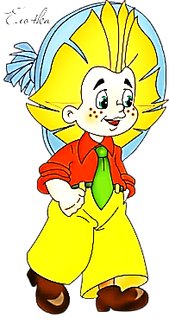
Я по городу иду,
Я в беду не попаду,
Потому что твердо знаю-
Правила я выполняю.
Что за правила такие?
Очень в общем -то простые-
С ними будет жизнь прекрасна
Весела и безопасна.

Slide 4
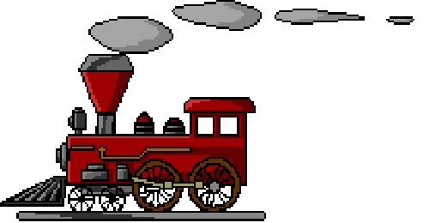
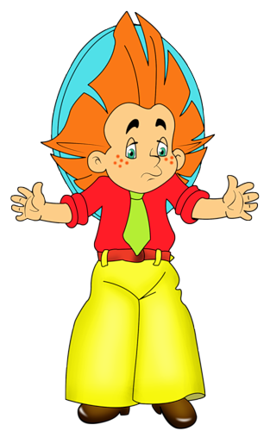
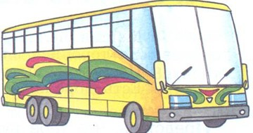
Ребята подскажите , как называется вид транспорта, на котором перемещаются по городу

Slide 5
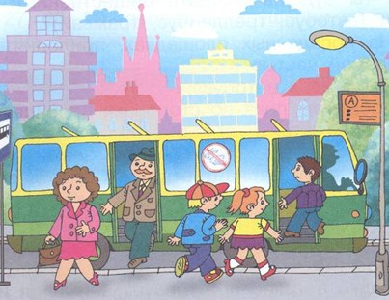
Откуда мне отправляться в путь?

Slide 6
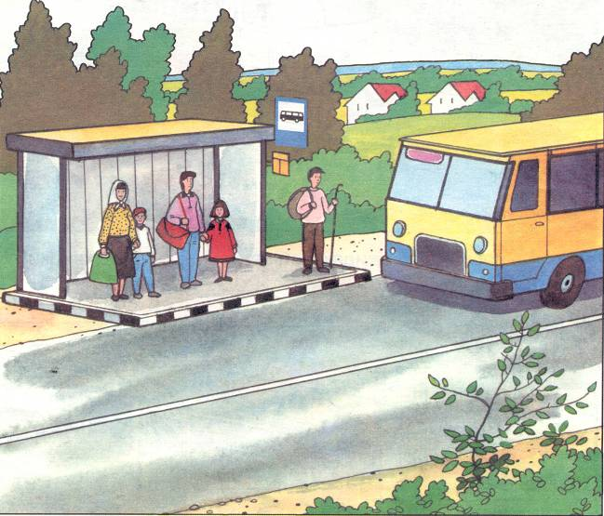
Выберите нужный знак.
Как узнать, что здесь остановка?
1
2
4
3
6
5

Slide 7
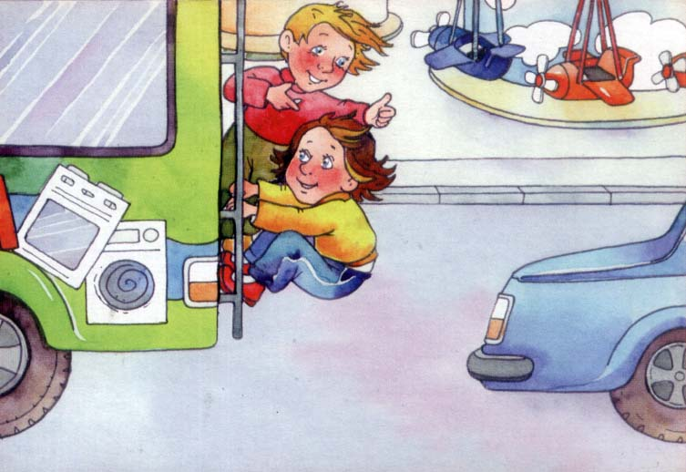
Правильно ли поступают ребята?

Slide 8
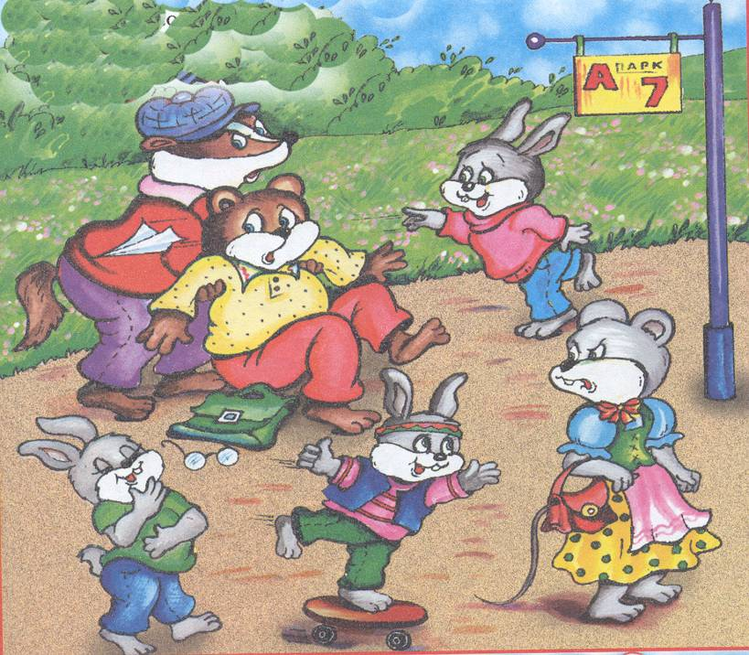
Ребята, а можно я тоже поиграю
НЕЛЬЗЯ. ЭТО ОПАСНО!!!

Slide 9
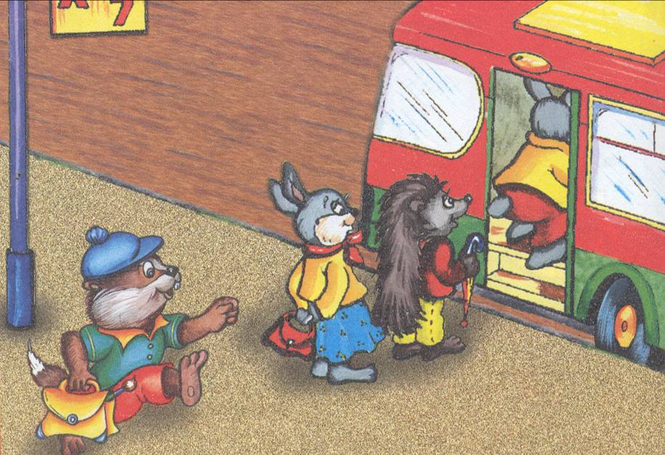
А заходить нужно в заднюю дверь

Slide 11
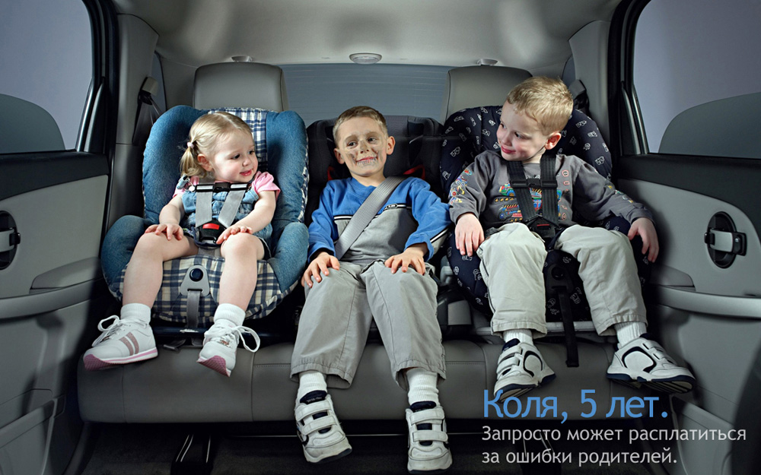
Как нужно ехать в автомобиле?
ПРИСТЕГИВАЯСЬ РЕМНЕМ БЕЗОПАСНОСТИ

Slide 12
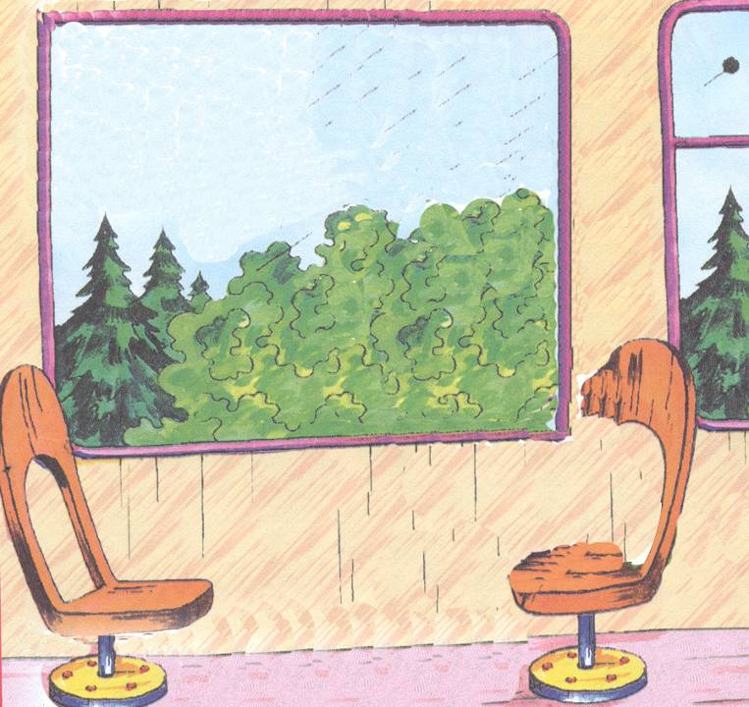
Что нужно делать заходя в автобус?
билет

Slide 13
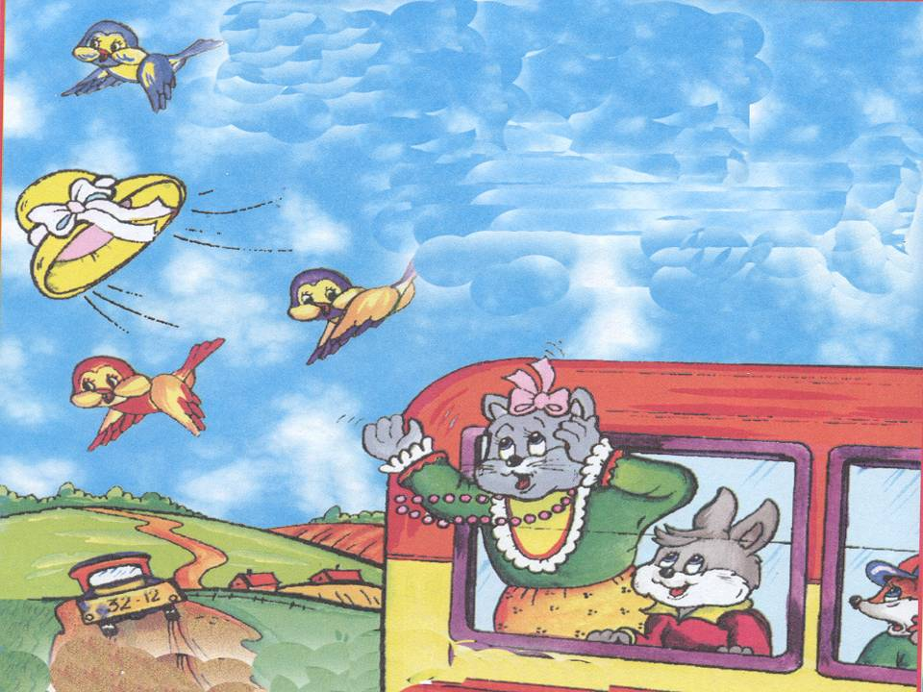
Помогите: что делает кошка не правильно?
Никогда не высовывайте руки и голову из окна.

Slide 14
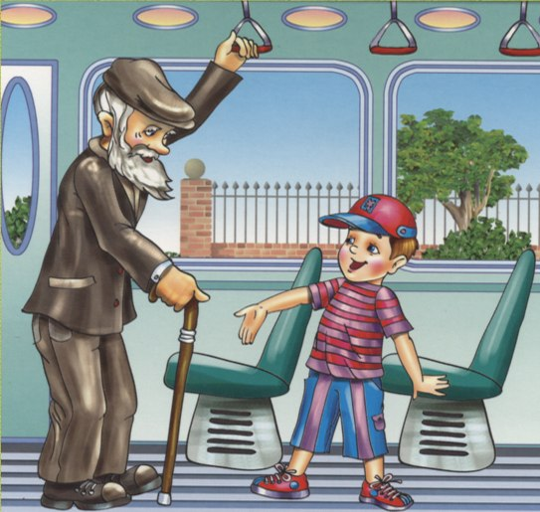
Уступайте старшим место

Slide 16
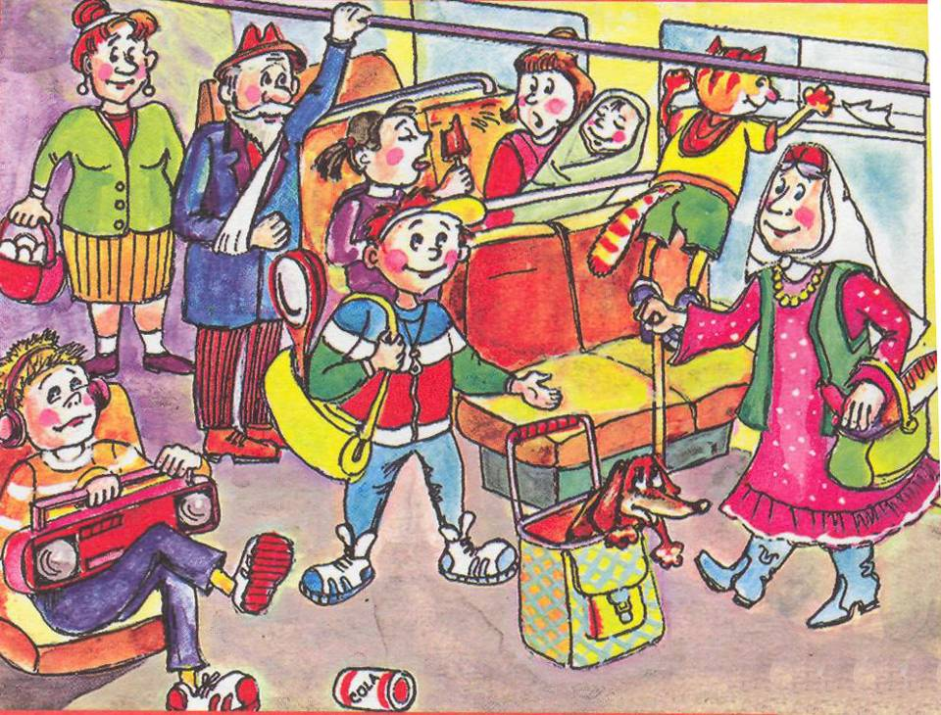
Найди ошибки пассажиров

Slide 17
Молодцы! На этом наше
безопасное путешествие закончилось

